Slide 1
Stad en wijk

Slide 2
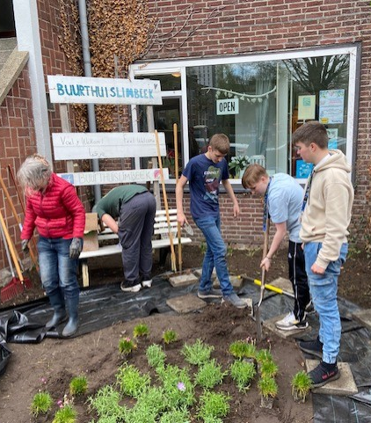
Programma van vandaag
Methodisch werken met vrijwilligers
Koppeling met de sociale basis
Bewonersparticipatie om de leefbaarheid te vergroten
Vandaag les tot 15.00!

Slide 3
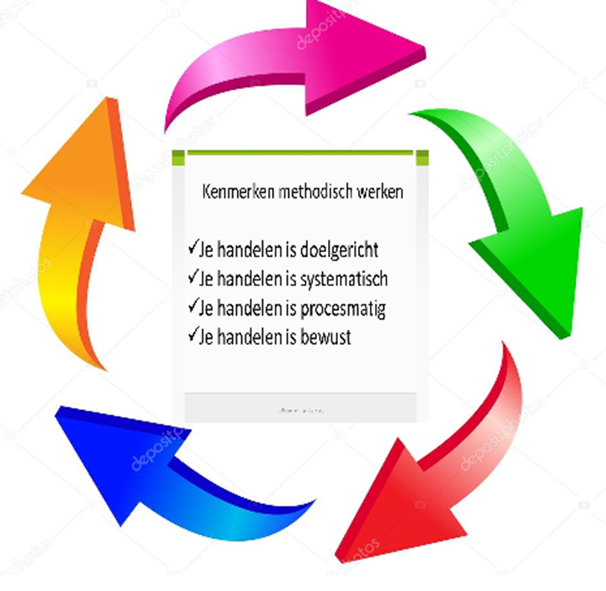
Methodisch werken met groep vrijwilligers
Kenmerken van methodisch samenwerken met een groep vrijwilligers:
https://www.movisie.nl/sites/movisie.nl/files/publication-attachment/Groene-vingers-in-de-buurt%20%5BMOV-13320328-1.0%5D.pdf

Slide 4
Wat is een methodische aanpak voor het organiseren van een klassenactiviteit?
Wat is een methodische aanpak voor het halen van je rijbewijs?
Wat is een methodische aanpak voor een groenere daktuin bij de school?
Wat is een methodische aanpak voor het terugdringen van het aantal ‘laatkomers’?
Wat is een methodische aanpak voor het behalen van je toets?
Wat is een methodische aanpak voor het creëren van een veilige speelplaats in de wijk?

Slide 5
1. Beleid
Methodisch werken met vrijwilligers
1. Door goed Vrijwilligersbeleid te maken:
Visie en missie
Lange termijn plan
Vinden en binden vrijwilligers
Managen van verwachtingen
Begeleiden en structuur bieden
Financiën en verzekeringen
Communicatie
Samenwerking
Leren en ontwikkelen
OPDRACHT:
Wat betekent dit?

Slide 6
2. Uitvoering van Beleid
Doelgericht: met een doel, doelstelling
Systematisch: ordelijk en samenhangend volgens een systeem
Procesmatig: een opeenvolgende reeks van activiteiten die mensen in een organisatie worden uitgevoerd.
Bewust: je weet wat je doet (planning) en waarom (doel).
Methodisch werken met vrijwilligers >

Slide 7
Fases in het werken met vrijwilligers
Werving
Selectie
Inwerken
Begeleiden en binden
Belonen

Slide 8
NU
Verdieping op de fases in het werken met vrijwilligers
Werving
Belonen
Inwerken
Selectie
OPDRACHT
Ga op zoek naar voorbeelden, werkvormen en belangrijke dingen die ervoor zorgen dat deze stappen goed lukken. Kijk eens bij Scouting NL, Rode kruis of IVN.

Slide 9
Fases in het werken met vrijwilligers
Werving
Selectie
Inwerken
BEGELEIDEN EN BINDEN
Belonen
Notes:
Begeleiden van binden van vrijwilligers gaat over de dagelijks werk / contact in de samenwerking met vrijwilligers.
Nu aandacht voor:
- motivatie
- gesprekken voeren

Slide 10
3. De dagelijkse praktijk:
Managen van motivatie
Bron = https://vrijwilligerswerk.nl/themas/vrijwilligersbeleid-management/begeleiden/default.aspx
Het managen van al die vrijwilligers met hun eigen behoeften en motivaties is eigenlijk een ondoenlijke klus. Gelukkig zijn er groepen vrijwilligers te onderscheiden die op ongeveer gelijke wijze gemotiveerd zijn. Je kunt daar op inspelen.

Slide 11
Je neemt de mate en aard van motivatie als uitgangspunt.
Zo zijn er gebonden, geboeide en geleide vrijwilligers.
Gebonden vrijwilligers zijn de vast trouwe vrijwilligers die zich regelmatig, voor een stevig aantal uren en voor langere tijd inzetten. Je kunt op ze rekenen. Ze weten vaak precies wat er gedaan moet worden en hebben vooral een sparringpartner nodig die bevestigende feedback geeft.
Geboeide vrijwilligers hebben steeds op nieuw prikkels nodig om weer gemotiveerd te worden. In deze groep komen drie varianten voor: de eenmalige, de tijdelijke en de af-en-toe vrijwilliger. Geboeide vrijwilligers hebben behoefte aan een faciliterende begeleider die de randvoorwaarden regelt en hen steeds opnieuw prikkelt.
Tenslotte is er nog de geleide vrijwilliger, mensen die al dan niet gedwongen naar het vrijwilligerswerk worden toegeleid. Ze hebben geen intrinsieke motivatie om vrijwilligerswerk te doen en hebben in eerste instantie vooral een aanstuurder nodig die duidelijke instructies geeft.

Slide 12
Hoe herken je dit in je stage of
je eigen vrijwilligerswerk?

Slide 13
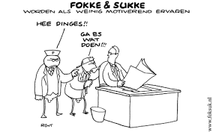
Begeleiden en binden
Belangrijk in de praktijk =
Motiveren van vrijwilligers

Slide 14
Begeleiden en binden
Motiveren van vrijwilligers
Het managen van al die vrijwilligers met hun eigen behoeften en motivaties is eigenlijk een ondoenlijke klus. Gelukkig zijn er groepen vrijwilligers te onderscheiden die op ongeveer gelijke wijze gemotiveerd zijn. Je kunt daar op veel manieren op inspelen.
Op Wiki staat een uitgebreid artikel.
Vragen om na te bespreken:
Welke van de twee manieren op pagina 1 spreekt je aan? Waarom?
Op pagina 2 staan hele praktische tips: wat zou ook wel bij je passen als je er bewust mee oefent?
Wat zou je zelf als vrijwilliger prettig vinden?

Slide 15
Hoe motiveer je vrijwilligers
De eerste manier neemt mate en aard van motivatie als uitgangspunt.
Gebonden vrijwilligers zin de vast trouwe vrijwilligers die zich regelmatig, voor een stevig aantal uren en voor langere tijd inzetten. Je kunt op ze rekenen. Ze weten vaak precies wat er gedaan moet worden.
In de groep van geboeide vrijwilligers komen drie varianten voor: de eenmalige, de tijdelijke en de af-en-toe vrijwilliger. Geboeide vrijwilligers hebben behoefte aan een faciliterende begeleider die de randvoorwaarden regelt.
Tenslotte is er nog de geleide vrijwilliger, mensen die al dan niet gedwongen naar het vrijwilligerswerk worden toegeleid. Ze hebben geen intrinsieke motivatie om vrijwilligerswerk te doen.
Drie typen vrijwilligers en drie manieren om hen te motiveren; welke vorm past bij welk type?
Zij hebben in eerste instantie vooral een aanstuurder nodig die duidelijke instructies geeft.
Deze vrijwilligers hebben steeds op nieuw prikkels nodig om weer gemotiveerd te worden
Ze hebben vooral een sparringpartner nodig die bevestigende feedback geeft.

Slide 16
Een tweede manier is om het door Movisie ontwikkelde vrijwilligerskwadrant te gebruiken.
Met het Vrijwilligerskwadrant kunt u achterhalen wat voor typen vrijwilligers u in huis hebt. Deze informatie kunt u vervolgens gebruiken bij het managen van de huidige vrijwilligers, bijvoorbeeld bij het vinden van werkzaamheden, functies of rollen die goed bij uw vrijwilligers passen. Het vrijwilligerskwadrant bestaat uit een toelichting (1 doc), een vragenlijst (2 doc) en een checklist (3 doc).
1. https://vrijwilligerswerk.nl/PageByID.aspx?sectionID=184432&contentPageID=1313868
2. https://vrijwilligerswerk.nl/PageByID.aspx?sectionID=184432&contentPageID=1313867
3. https://vrijwilligerswerk.nl/PageByID.aspx?sectionID=184432&contentPageID=1313866

Slide 17
Vrijwilligerskwadrant

Slide 18
Los van de motivatie en type vrijwilliger kun je deze tips meenemen:
1: Stel realistische doelen
2: Geef vertrouwen
3: Geef complimenten
4: Betrek vrijwilligers bij beslissingen
5: Communiceer
6: Stimuleer creativiteit en ontplooiing
7: Zorg voor goede werkomstandigheden
8: Vier de successen
9: Geef het goede voorbeeld
10: Benader elke vrijwilliger anders

Slide 19
3. De dagelijkse praktijk:
Gesprekken voeren.
Fases in het gesprek:
- Contact maken
- Focussen
- Uitdiepen
- Aanbod, afspraak
- Evalueren
- Afsluiten
Komt later in de periode terug!

Slide 20
Koppelingen

Slide 21
Waar plaatsen
we
dit
allemaal bij?

Slide 22
Vrijwilligerswerk om de leefbaarheid te vergroten:
Niet alleen bij organisaties, verenigingen of stichtingen
https://jso.nl/onze-opdrachten/samenwerken_aan_gebiedsinrichting/
Bewonersparticipatie:
Zoek allemaal 3 voorbeelden op van bewonersparticipatie om de sociale en/of de fysieke leefbaarheid te versterken. Lees het goed voor en vertel het dadelijk aan je klasgenoten.

